Slide 1
Работа с пропущенными данными
Зарова Е.В., д.э.н., проф.
25.11.21.

Slide 2

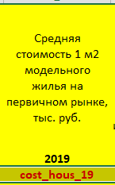

В каких столбцах (по каким переменным) имеются пропущенные значения?
> ### Узнать, в каких столбцах (переменных)имеются пропущенные значения
> names(which(sapply(reg_1, anyNA)))

Slide 3
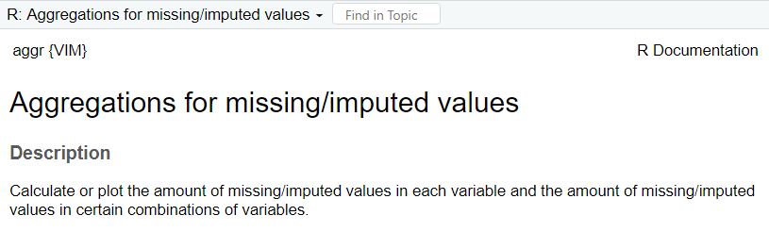
Пакет VIM, функция aggr()
# РАБОТА С ПРОПУСКАМИ ДАННЫХ
## Установить пакет VIM
> library(VIM)
## График распределения пропущенных значений
> miss_plot<-aggr(reg_1[,c('cost_hous_19','prop_helth_20')])
> miss_plot

Slide 4
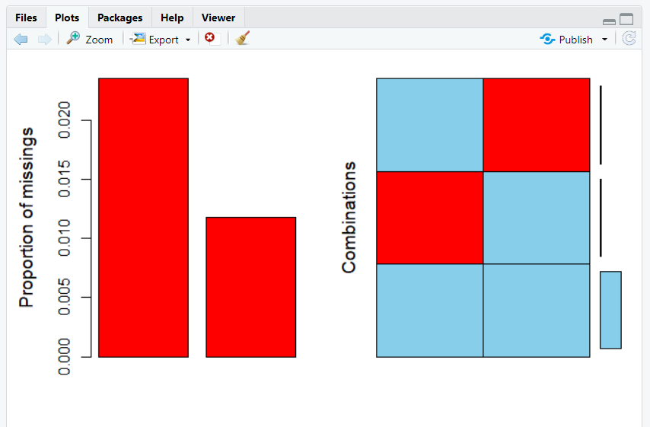

Результат
miss_plot<-aggr(reg_1[,c('cost_hous_19','prop_helth_20’)])
miss_plot
Что нас не устраивает в этом графике?

Slide 5
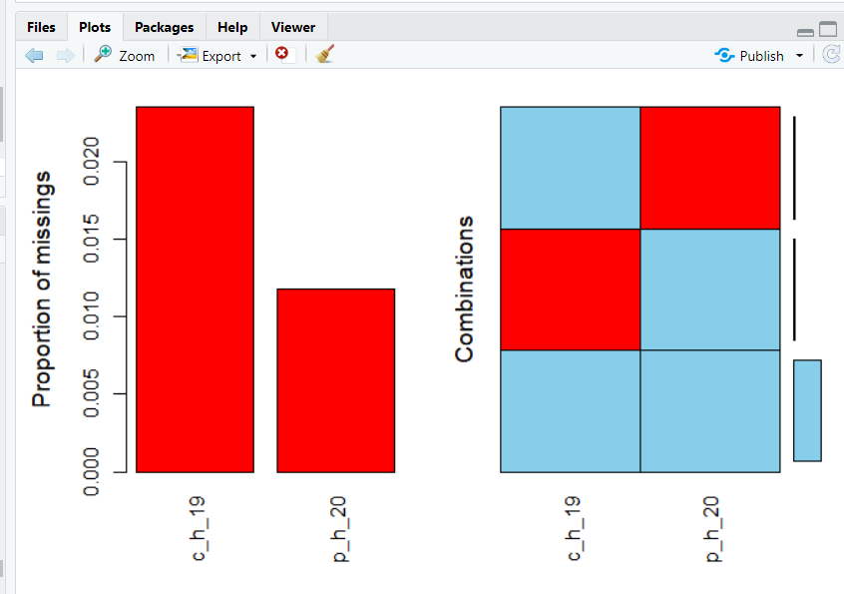
Добавить названия переменных на графике
## Для того, чтобы уместились названия переменных на графике, создадим объект reg_1_a,
## содержащий эти переменные, придав им короткие названия
> reg_1_a <- reg_1[,c('cost_hous_19','prop_helth_20’)]
> names(reg_1_a) <- c('c_h_19', 'p_h_20’)
> aggr(reg_1_a)

Slide 6
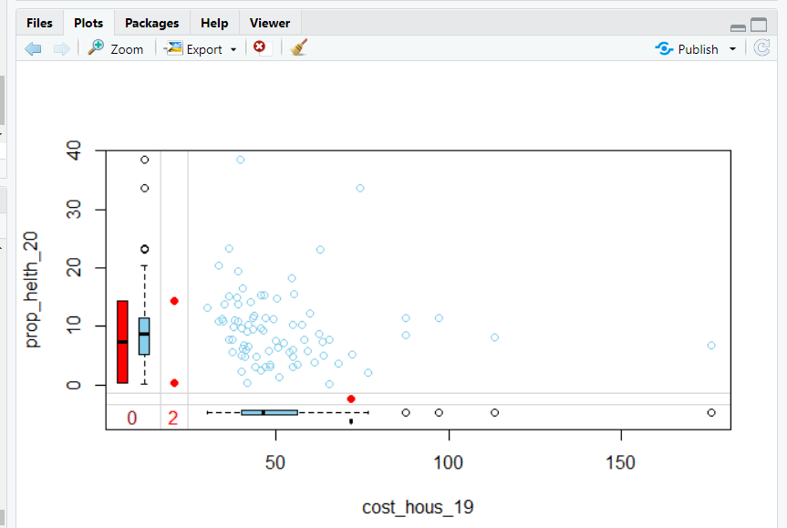
Совместное распределение пропущенных значений
> marginplot(reg_1[,c('cost_hous_19','prop_helth_20')])

Slide 7

Работа с пропусками Вариант 1 – удаление строк , в которых число пропущенных значений больше установленного процента (пакет DMwR2)
## Установить пакет DMwR2
## подключить библиотеку DMwR2
> library(DMwR2)
## Установить номера строк с числом пропущенных значений больше 1 %
> manyNAs(reg_1,0.01)
Пропущенные значения в строках 21, 26, 85

Slide 8
Результат (reg_1_b )
### Удалить строки, в которых число пропущенных значений больше 1 %
> reg_1_b <- reg_1[-manyNAs(reg_1,0.01),]

Slide 9
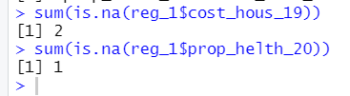
Вариант 2 – замена пропущенных значений путем вменения медианы (средней) (пакет caret)
## Установить число пропусков по переменным cost_hous_19 и prop_helth_20
> sum(is.na(reg_1$cost_hous_19))
> sum(is.na(reg_1$prop_helth_20))

Slide 10
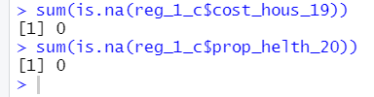
Результат (reg_1_c )
## Вменяем значение медианы пропускам (по обоим столбцам)
> proc<-preProcess(reg_1[,c('cost_hous_19','prop_helth_20')],method='medianImpute’)
> reg_1_c <-reg_1
> reg_1_c[,c('cost_hous_19','prop_helth_20')]<- predict(proc,reg_1_c[,c('cost_hous_19','prop_helth_20')])
## Установить число пропусков по переменным cost_hous_19 и prop_helth_20 после вменения медианы
> sum(is.na(reg_1_c$cost_hous_19))
> sum(is.na(reg_1_c$prop_helth_20))
Не осталось пропущенных значений

Slide 11
Вариант 3 – замена пропусков путем вменения значений, установленных методом кластерного анализа (пакет RANN, библиотека caret)
### Способ 3 - Замена пропущенных значений методом кластерного анализа (k ближайших соседей)
## загрузить пакет RANN
library(caret)
> preProcess(reg_1[,c('cost_hous_19','prop_helth_20')],method='knnImpute’)
> reg_1_d<-reg_1
> reg_1_d[,c('cost_hous_19','prop_helth_20')]<- predict(proc,reg_1_d[,c('cost_hous_19','prop_helth_20')])

Slide 12
Основы теории: кластерный анализ
Кластерный анализ предназначен для разбиения совокупности объектов на однородные группы (кластеры или классы). Это задача многомерной классификации данных
Объединение меньших кластеров в большие (агломеративные методы)
Иерархический кластерный анализ
Разделении больших кластеров на меньшие (дивизимные методы)
Метод k – средних
На каждой итерации вычисляется центр в многомерном пространстве для каждого кластера, полученного на предыдущем шаге.
Алгоритм завершается, когда на какой-то итерации не происходит изменения внутрикластерного расстояния.

Slide 13
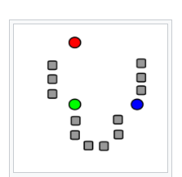
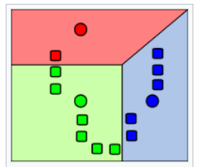
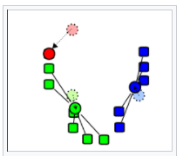
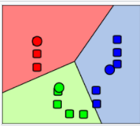
Исходные точки и случайно выбранные начальные точки
Оценка на близость к начальному центру
Поиск новых центров масс (многомерных центров)
Повторение алгоритма
Кластеризация методом k - средних

Slide 14
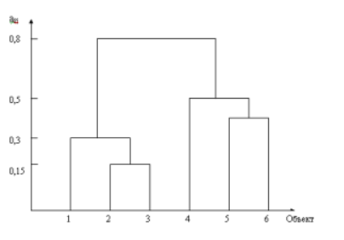
Метрика
Оценка межкластерного расстояния
Иерархические методы кластерного анализа

Slide 15
Результат reg_1_d

Slide 16
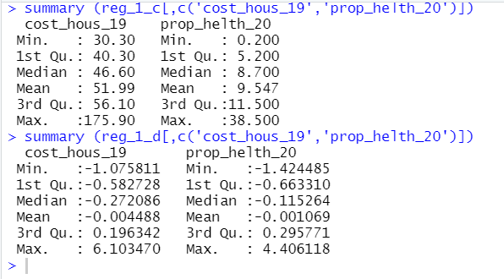
Сравнить данные описательной статистики по переменным с вмененными значениями
## Сравнить описательную статистику по переменным с вмененными значениями
> summary (reg_1_c [,c('cost_hous_19','prop_helth_20')])
> summary (reg_1_d [,c('cost_hous_19','prop_helth_20')])
Стандартизированные значения

Slide 17
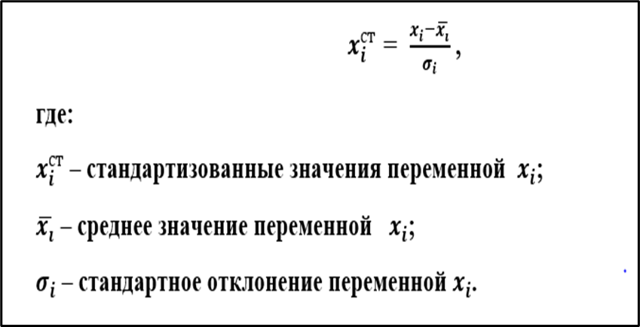
Расчет стандартизированных значений

Slide 18
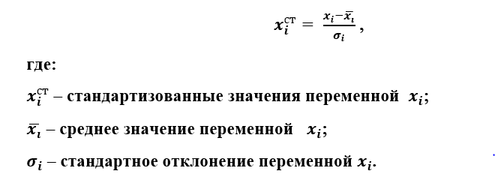

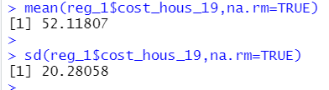
Выполняем обратное стандартизации действие
Рассчитать среднюю и стандартное отклонение по исходным данным
>mean(reg_1$cost_hous_19,na.rm=TRUE)
>sd(reg_1$cost_hous_19,na.rm=TRUE)
>reg_1_d_c_h_19 <- reg_1_d$cost_hous_19*20.28058+52.11807
>summary(reg_1_d_c_h_19)

Slide 19
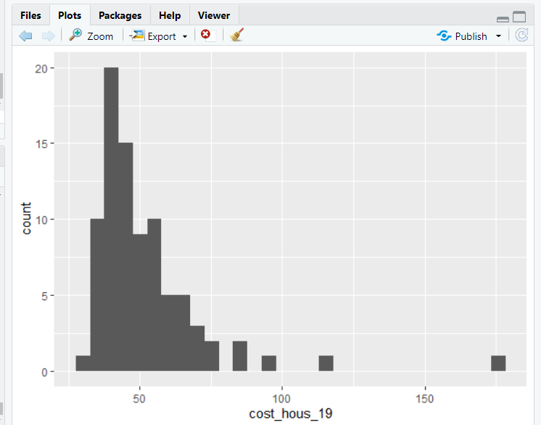
Гистограмма reg_1_c
## Установить пакет ggplot2
> library(ggplot2)
> p <- ggplot(data = reg_1_c, mapping = aes(x = cost_hous_19))
> p + geom_histogram()

